Slide 1
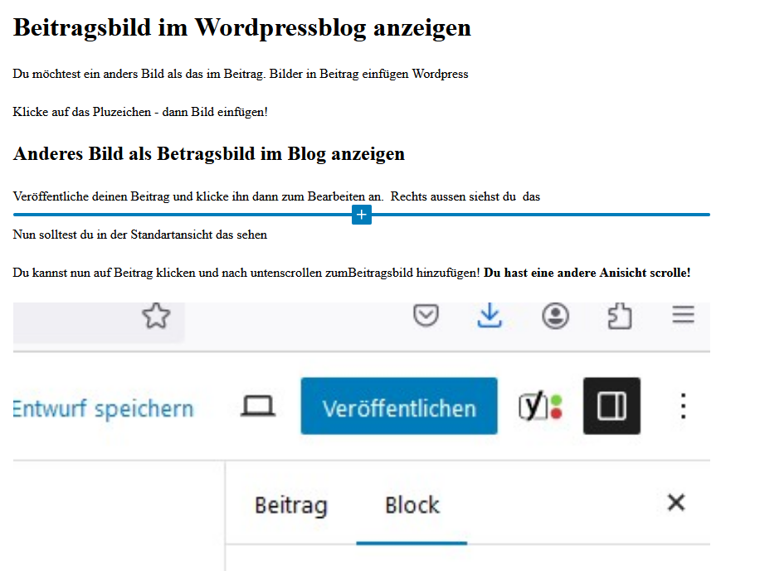
Erstellt durch https://www.wordpresskurse.ch – ein cc Projekt von www.userhelp.ch – siehe auch www.userlearn.ch

Slide 2
